Slide 1

Wie ben ik ?
Ik ben Steven
Tweede jaars
Opleiding N&SB

Slide 2
Stevens Wifi mijn thema gaat over wifi daar bij komt : - dns - gateway - software - ip aDRESSEN - dhcp

Slide 3
Voor mijn opdracht heb ik meer gewerkt aan de opleiding (de leerstof) dan de opmaak, foto video table onderline enz.

Slide 4
Kleuren pallet die ik wil gaan gebruiken: #000000 #FFFFFF #0801E0 #149FE0 #149FE0 #14E0C0 #FF0000
.wit {
color: #FFFFFF;
}
.donkerblauw {
color: #0801E0;
}
.lichtblauw, caption {
color: #149FE0;
}
.turqoise {
color: #14E0C0 !important;;
}
.rood, span {
color: #FF0000;
}
.rood a {
color: #0801E0; /
}
.underline {
text-decoration: underline;
}
.kader {
border: 1px solid #000;
padding: 20px;
UITEINDELIJK ZIJN ER WAT MEER KLEUREN BIJGEKOMEN voorbeeld is ROOD voor de *

Slide 5
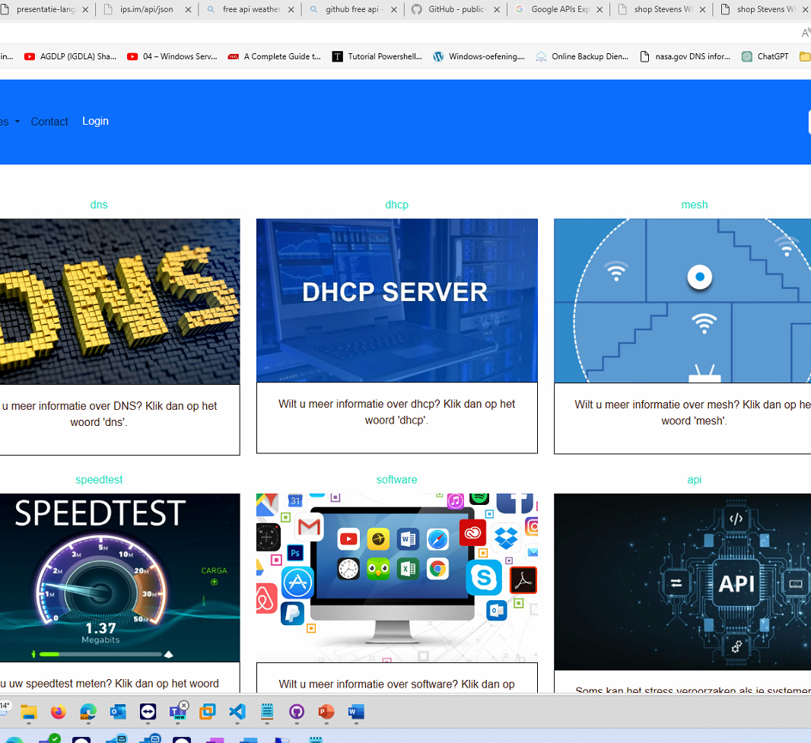
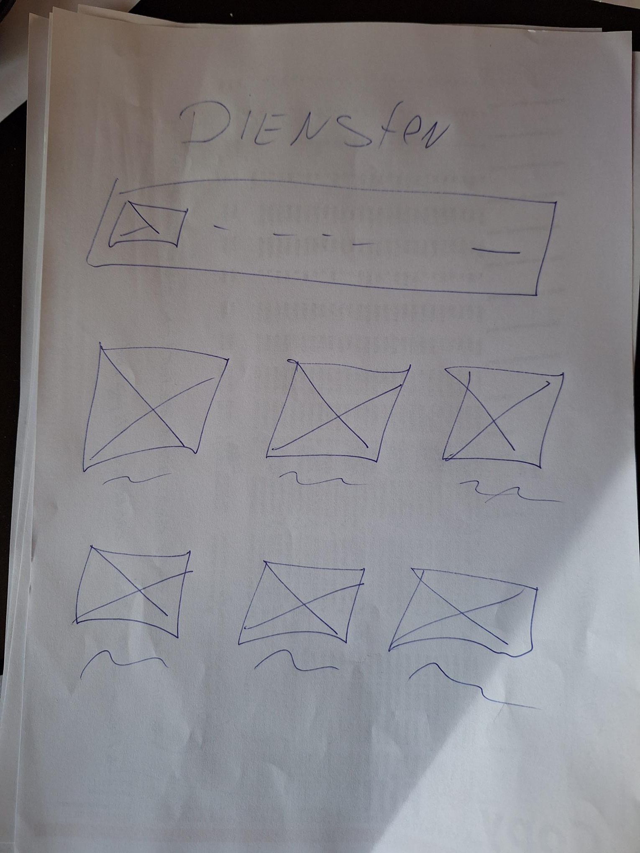

Slide 6
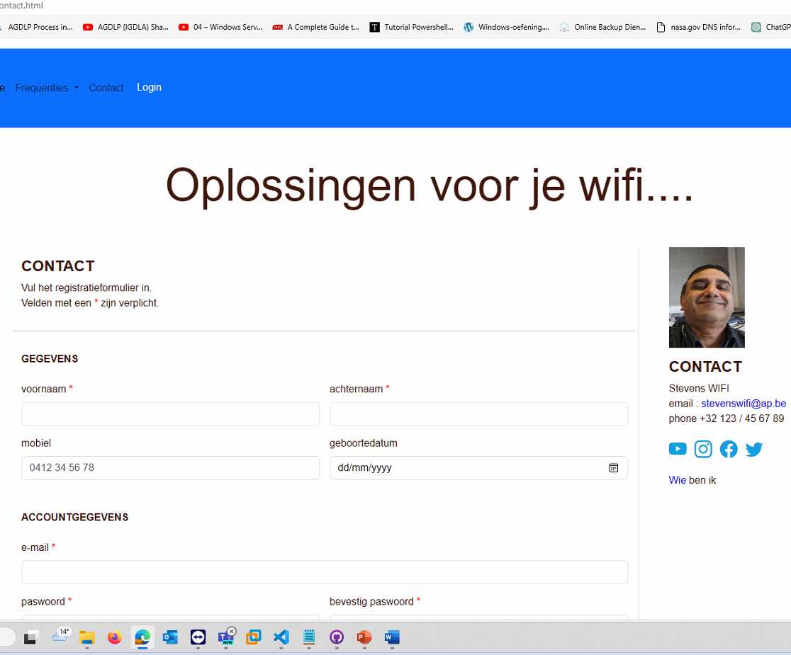
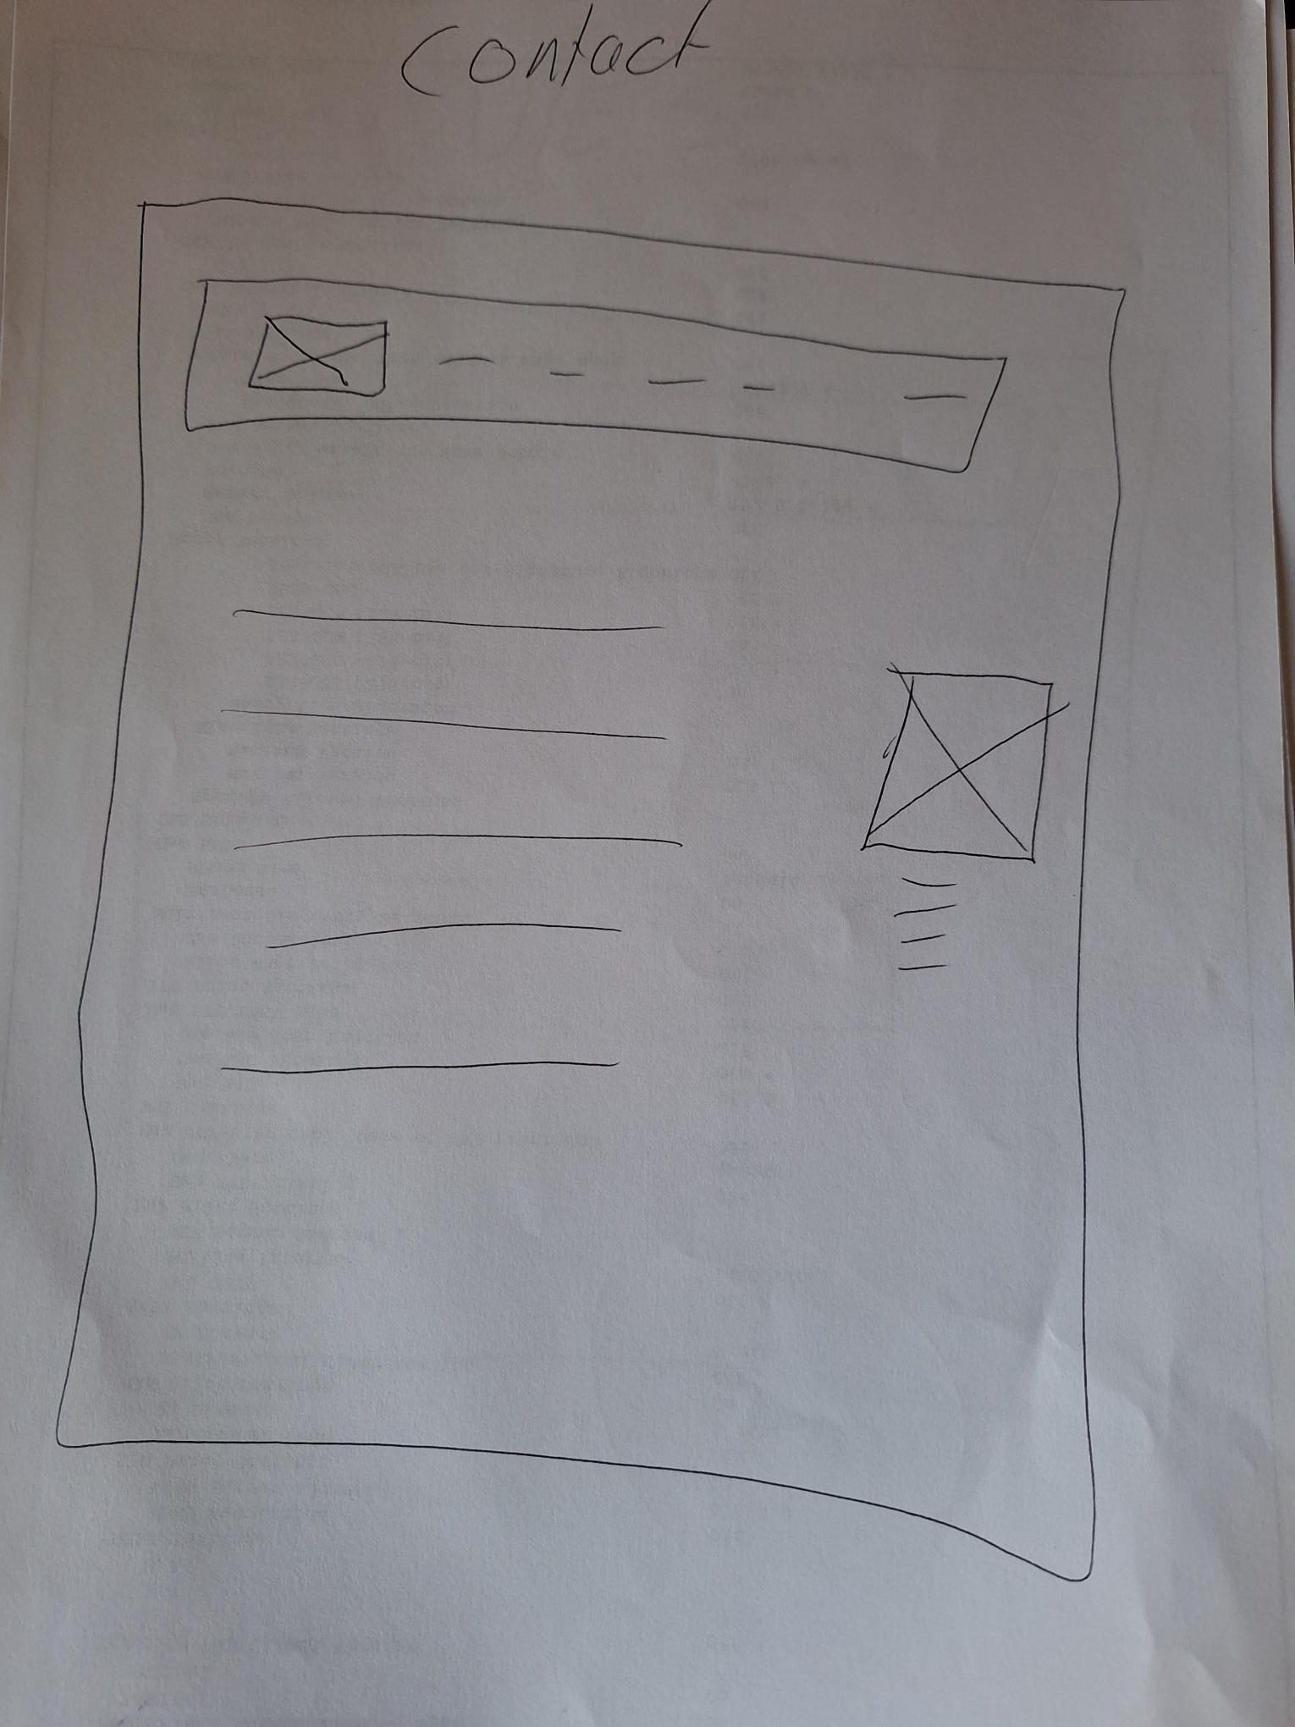

Slide 7
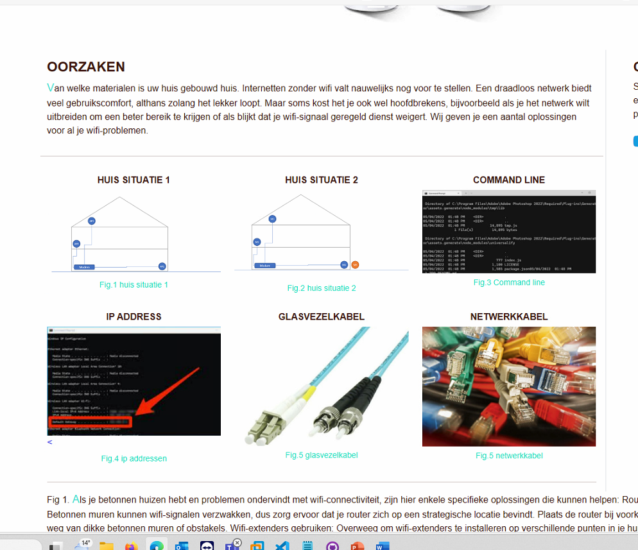
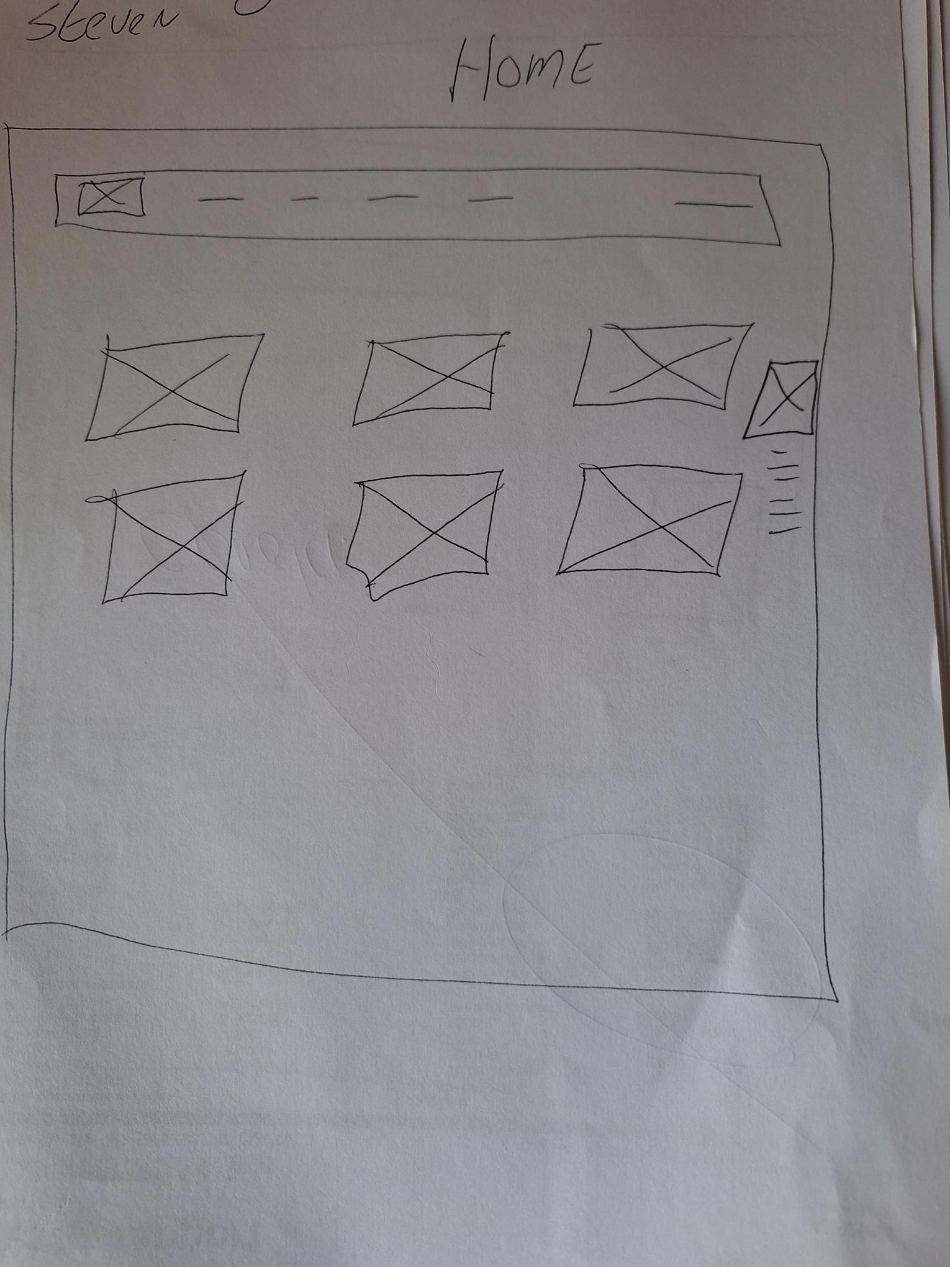

Slide 8
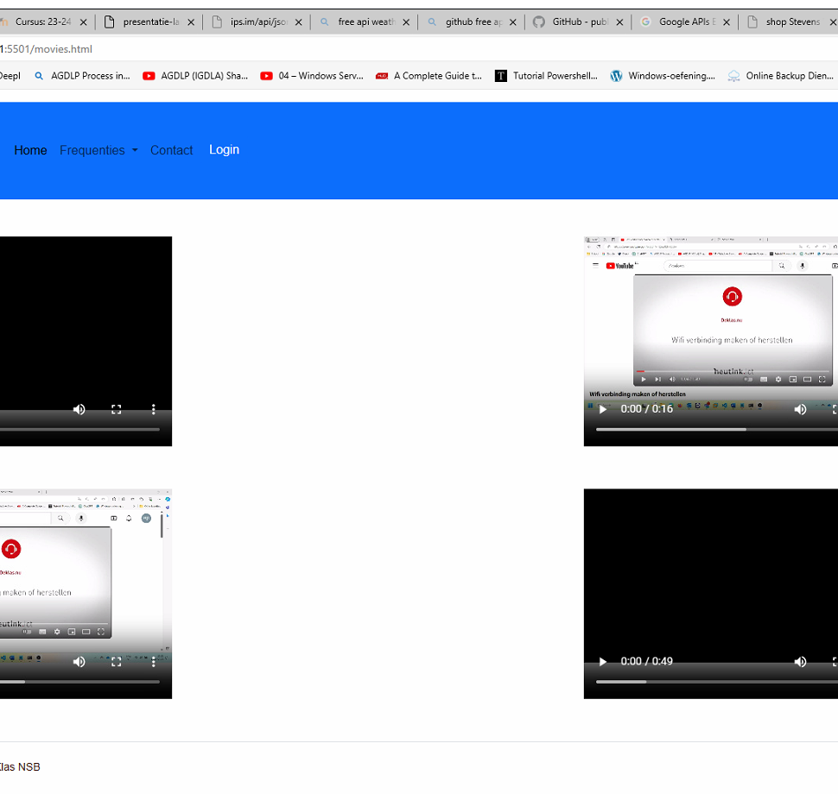
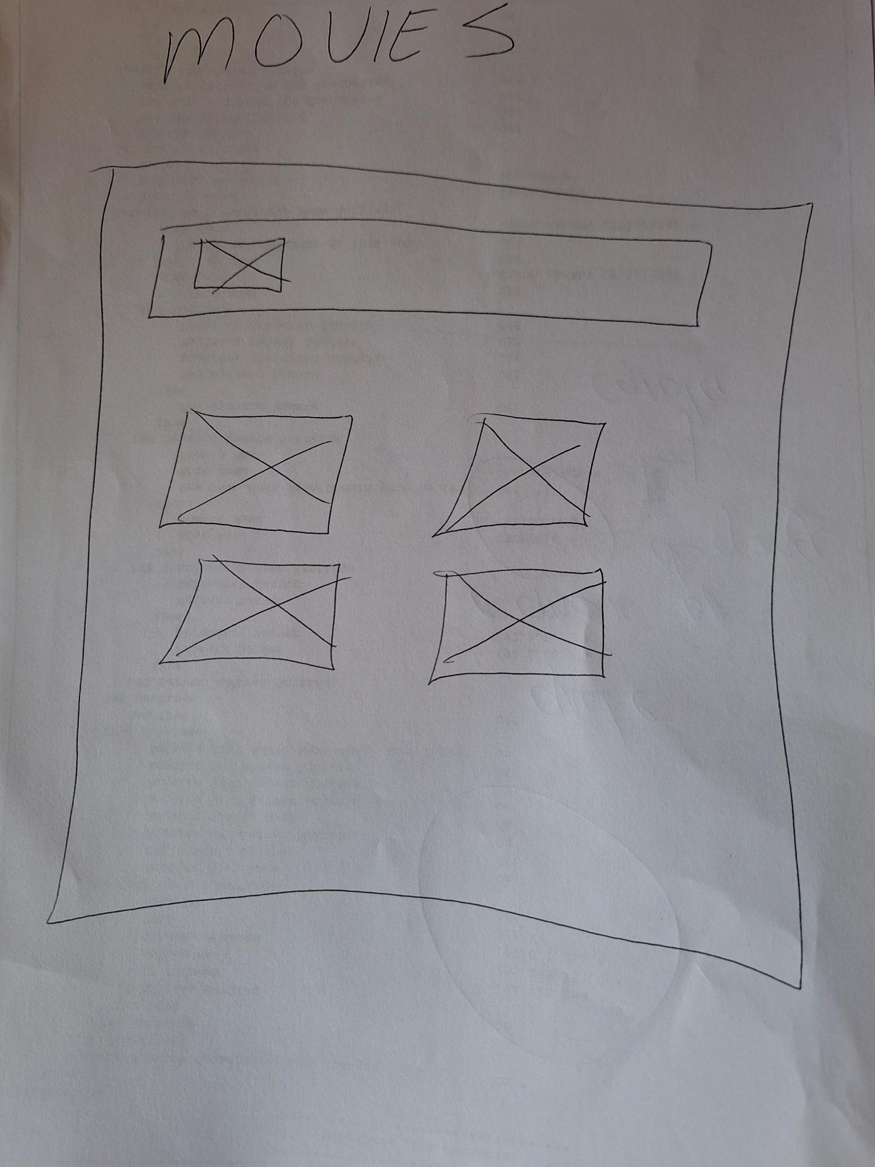

Slide 9
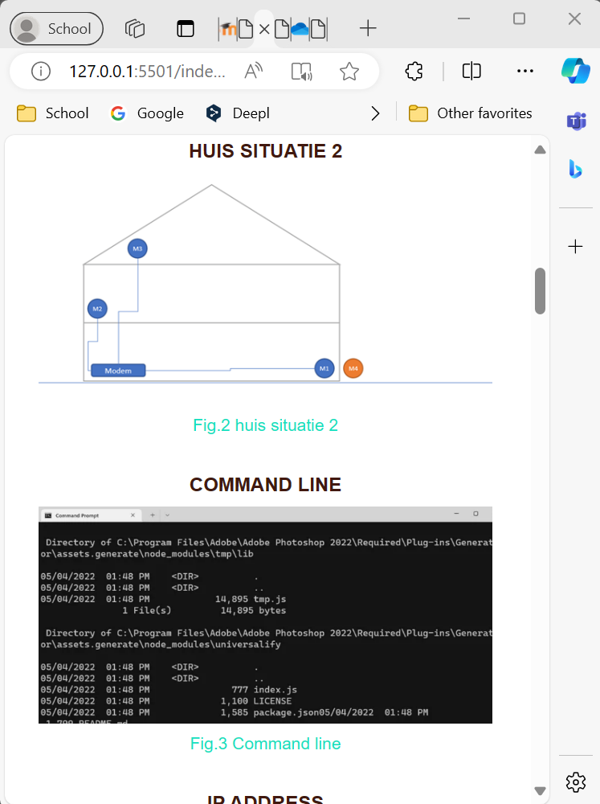
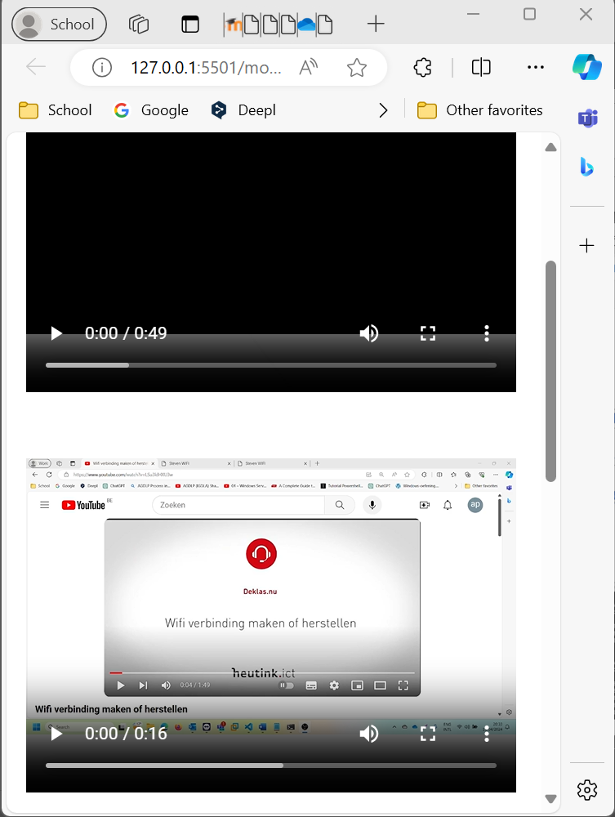

Slide 10
